Slide 1
Kapittel 2 LCC-kostnader og –beregninger.
Notes:
Innledning
Dette er kapittel to i en serie av fire. Denne presentasjonen med foiler gir faglig støtte i notatfelt. Materialet kan brukes som et foredrag med foilsett inndelt i fire kapitler for å gi kursdeltakere kjennskap til livssykluskostnader (LCC) og kunnskap om sentrale LCC-begreper. Kursmaterialet har videomateriale som er et supplement til kapittel 4 LCC og alternativsvurderinger. I tillegg er det laget refleksjonsspørsmål i hvert kapittel. Opplæringsmaterialet er tilgjengelig på http://anskaffelser.no/art/bygg-anlegg-eiendom/bae-tema/livssykluskostnader-bae/lcc-basiskurs. Målgruppe for kursmaterialet er:
eiendomssjefer
offentlig ansatte prosjektledere
eiendomsforvaltere
byggherrer
leverandører av varer og tjenester til offentlige bygg, anlegg og eiendommer
studenter i utdanningsløp som er relevant for stillinger nevnt i punktene over
Mål
Deltakerne skal få kjennskap til hvilke kostnader det er viktig å budsjettere med i byggeprosjekter, ulike utgiftsposter og hvordan dette kan beregnes i et LCC-budsjett. Kapitlet gir informasjon om aktuelle standarder.
Innhold
kostnadsgrupper som er viktige i et LCC-budsjett
fordeling av kostnader på ulike kostnadsgrupper
hva arealberegningene kan bety for kostnader
standarder
I tillegg sies det noe om nøyaktigheten i beregningene og tall som kan brukes som grunnlag for å sette opp et LCC-budsjett.
Vedlegg
Ordliste
Begreper som er understreket, er samlet i en ordliste med begrepsforklaringer.
Opplæringsmaterialet er laget av Direktoratet for forvaltning og IKT (Difi) med faglig bistand fra Håkon Kvåle Gissinger og Helene Slagstad i Rambøll Norge AS.

Slide 2
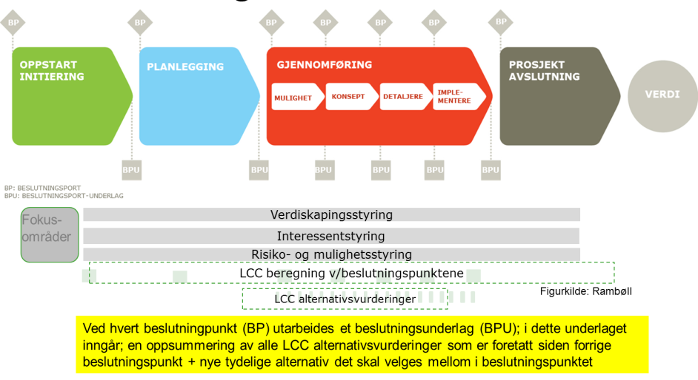
Beslutningsmodell
Notes:
Bygging er beslutning
Et byggeprosjekt består av en lang rekke beslutninger. LCC-beregninger er et viktig verktøy for å få et godt beslutningsgrunnlag.
I noen byggeprosjekter er det dessverre slik at LCC-beregningene gjennomføres etter at beslutningene er tatt. Da faller mye av poenget med LCC-beregningene bort. For å få gjennomført LCC-beregningene i forkant av beslutningene anbefaler vi at du bruker en beslutningsmodell for byggeprosjektet.
Hva er en beslutningsmodell
På figuren over er et eksempel på en beslutningsmodell. Den deler et prosjekt inn i fire faser. De to første fasene handler om valg av konsept. I store offentlige byggeprosjekter tilsvarer de to første fasene KS1 og KS2, som Finansdepartementet har beskrevet, med en detaljert beskrivelse av hvordan LCC-beregningene skal gjennomføres.
Kursmateriellet i denne LCC-forelesningen konsentrerer seg primært om den røde pilen som heter «gjennomføring». I beslutningsmodellen er det flere beslutningspunkter. Forut for beslutningene vil LCC-beregninger gi et godt beslutningsgrunnlag.
Ved å bruke en beslutningsmodell og gjennomføre anbefalte LCC-beregninger for prosjektet har du de beste mulighetene for å få lykkes med prosjektgjennomføringen

Slide 3
Refleksjonsspørsmål:
Hvilken sammenheng er det mellom anskaffelseskostnadene og driftskostnadene for et bygg i et livssyklusperspektiv, hvis du ser på følgende faktorer?
  1. Byggets areal- og driftskostnader til energi og renhold.
  2. Høy anskaffelsespris og lave FDVU-kostnader.
  3. Lav anskaffelsespris og høye FDVU-kostnader.
  4. Materialvalg og vedlikeholdskostnader.
  5. Materialvalg og renholdskostnader.
Notes:
FDVU-kostnader er kostnader til forvaltning, drift og vedlikehold og utvikling. Se ordliste bakerst i kursheftet.
Svar:

Slide 4
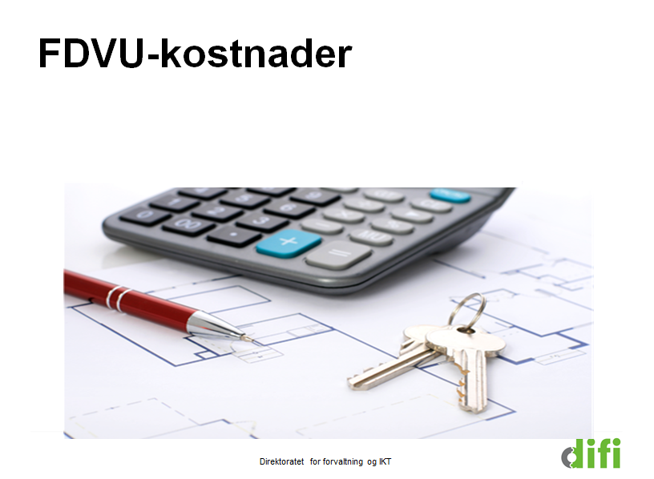
FDVU-kostnader
Notes:
Det totale kostnadsbildet
Det er viktig at du har god oversikt over alle kostnadene som følger av å sette opp en bygning. Du trenger en oversikt over kostnadene for å kunne sette opp et FDVU-budsjett på riktig nivå. Det bør være like naturlig for deg å få oversikt over de totale kostnadene som det er å vite anskaffelseskostnaden. Det vil si både anskaffelseskostnaden, forvaltningskostnadene og kostnadene til drift, vedlikehold og utvikling (FDVU). Du bør ha penger nok til at du kan forvalte, drifte og utvikle bygningen. Har du ikke det, er det kanskje fornuftig å ikke bygge eller å få tak i mer penger.
Hvem skal betale
Det er ikke sikkert at alle kostnadstypene som er nødvendige for å forvalte, drifte og utvikle bygningen, skal betales av byggherren. Renholdskostnader og energikostnader er ofte kostnadstyper som betales av leietakeren. Det er likevel viktig at du har oversikten over det totale kostnadsbildet. På den måten kan du sikre deg at ansvaret for å betale enhver framtidig kostnad er plassert enten hos utleier eller leietaker. Det er viktig å sikre at du ikke har noen kostnadstyper som hverken utleier eller leietaker er villig til å betale.
Hva koster det å sette opp et FDVU-budsjett?
Det koster penger å gjennomføre en beregning av de totale kostnadene. Jo mer detaljerte beregninger du utfører, jo høyere blir selve beregningskostnaden. Det er derfor viktig å ha tenkt gjennom hva som er godt nok nøyaktighetsnivå for den enkelte beregning.

Slide 5
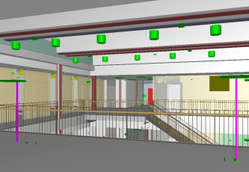
Drifts- og vedlikeholdskostnader
Arbeidsledelse
Arbeidsprosess
Lyspærer og annet forbruksmateriell
Drift og vedlikeholdstjenester
Innkjøp
Notes:
FDV-kostnadene
FDV-kostnadene for en bygning knytter seg i stor grad til arbeidet du utfører på bygningen, og i mindre grad til de enkelte bygningskomponentene. Du bør derfor sørge for at den som utfører LCC beregningen, tar hensyn til dette i beregningene. Mange bygningskomponenter skal i følge internkontrollforskriften kontrolleres og inspiseres fra en til 365 ganger om årer. I LCC beregningene, må dermed kostnader til inspeksjon og utskifting av bygningskomponenter beregnes hver for seg. Dersom du bare tar hensyn til utskiftingskostnaden, vil beregningene gi en urealistisk lave drifts- og vedlikeholdskostnader.
Hvis vi ser på det totale kostnadsbildet for en bygning i bruk, vil store deler av kostnadene være knyttet til personer som drifter bygningen. Mye av arbeidstiden bruker de de ansatte til å flytte inne i bygningen. Renholderne og vaktmestrene går for eksempel fra rom til rom for å utføre sine oppgaver.
Lengden de ulike ansattgrupper går, varierer sterkt fra dag til dag, og fra bygg til bygg. Denne variasjonen i gangtid mellom arbeidsoppgavene blir ofte glemt i LCC beregningene. Det er heller ikke mulig å finne standardiserte tidsverdier for gangtid. Erfaringsmessig blir derfor beregningsresultatene ofte mer treffsikre dersom vi leter fram et pålitelig normtall/erfaringstall på formen kr/m2 når vi skal sette nivået på disse kostnadstypene.
En del velger å kjøpe drifts- og renholdstjenester et eksternt. Når leverandørene beregner sine priser på tjenesten, må de ta hensyn til gangtiden. Hvis du kjøper en tjeneste fra leverandørmarkedet, vil dette gi et bilde av den kostnaden du må betale for de ulike tjenestene.

Slide 6



Driftsvennlige detaljløsninger
Notes:
På bildet her ser du forsiden på tre bøker som Undervisningsbygg Oslo har laget med krav til anleggene sine. Bøkene skal sikre korrekt/omforent omfang og enhetlig kvalitet på Undervisningsbygg Oslo KF og Utdanningsetatens anlegg og bygningsmasse.
Profesjonelle byggherrer samler ofte sine erfaringer om hva som er driftsvennlige løsninger, i egne prosjekteringsanvisninger. Holder byggherren prosjekteringsanvisningene oppdatert, kan dette bidra til lavere LCC i driftsfasen.
Boken til venstre, Kravspesifikasjonen 2009, skoleanlegg til venstre tar for seg både overordnede teknisk krav og tekniske krav på et mer detaljert nivå. Til slutt gir boken en oversikt over krav til leveranser, som lokaliseringsstudie, skisseprosjekt, byggeprogram og forprosjekt.
Boken i midten supplerer den første boken med de tekniske kravene som stilles til idretts- og svømmehaller. Hensikten med boken er å sikre at idretts- og svømmehaller som bygges i Oslo har en riktig og omforent kvalitet.
Boken til høyre stiller krav til drift av bygninger. Her beskrives også krav til blant annet tilstandsanalyser, FDV-dokumentasjon, merking av teknisk anlegg, serviceavtaler, vedlikeholdsplaner, driftsplaner med mer.
Uavhengig av om du utfører driftstjenester med egne ansatte eller om du kjøper tjenestene, er det viktig å tenke gjennom hvilke detaljløsninger du velger når du oppfører nye bygninger. Ved større utskiftings- og utviklingsarbeid på eksisterende løsninger, har du muligheten til å forbedre driftsvennligheten.
Du kan også gjennomføre endringer kun for å forbedre driftsvennligheten. Nye gulvbelegg kan f.eks. redusere samlet renholdskostnad vesentlig. Innbygging av rør og ledninger kan også bidra til reduserte renholdskostnader. Optimalisering av driftskostnader handler altså i stor grad om å tenke gjennom og finne smarte, driftsvennlige detaljløsninger. Her kan ofte driftsledere og renholdere ha verdifulle innspill, i tillegg til andre profesjoner.

Slide 7

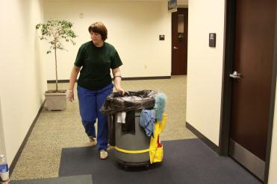

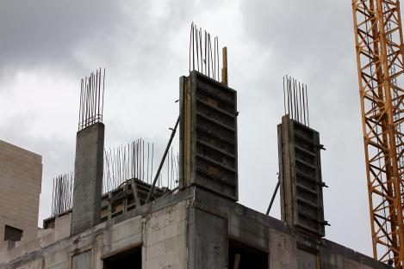
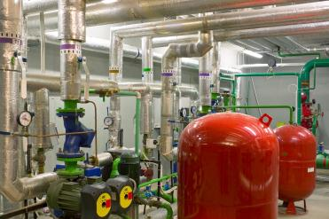
Kostnadsnivå
Notes:
Typisk kostnadsnivå
Som en enkel huskeregel kan du gå ut fra at FDVU-kostnadene i livsløpet er ca. halvparten av anskaffelseskostnaden i livsløpet. En annen måte å uttrykke dette på er at om du for et kontorbygg sparer to kontorarbeidsplasser, hver på ca. 25 m2, vil du oppnå en årlig besparelse i husleien på mellom 105 000 kr og 120 000 kr.
Som en tommelfingerregel kan du si at kostnader til lokaler for en kontorarbeidsplass er ca. kr 50 000 per år.
Kostnader for bygningskomponenter
Det er to ting som bidrar til FDVU-kostnadene. Det ene er anskaffelseskostnadene for de komponentene du må bytte ut, for eksempel tekniske anlegg. Den andre delen er kostnadene forbundet med selve utskiftingen.

Slide 8
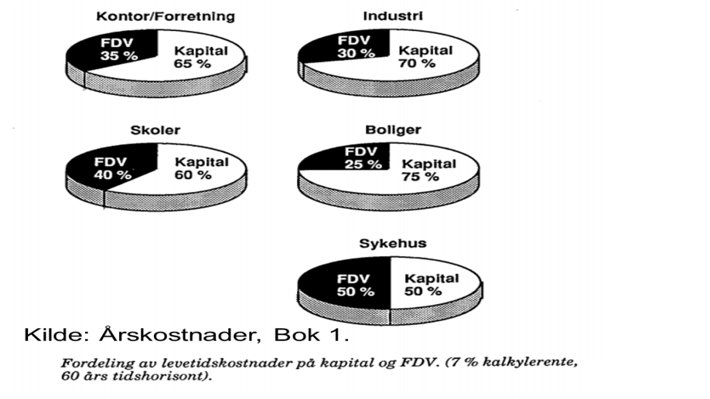
Kostnadsfordeling
Notes:
Anskaffelseskostnaden
Nå skal vi se litt mer på hvordan kostnadene fordeler seg. Det er knyttet kostnader til renter og avdrag på gjeld, anskaffelseskostnaden. I figuren her ser vi at den relative andelen av kostnadene ved finansiering av byggeprosjektet utgjør 50 prosent eller mer av kostnader til renter og avdrag
Rentenivået vil påvirke disse kostnadene en del.
Kostnadsfordeling over tid
Når en byggeier har mange bygninger, er disse ofte av ulik alder. Det vil da være et konstant behov for utskifting og utvikling på enkeltbygninger. Det kan være lettere å arbeide over tid for å sikre tilstrekkelige midler til utskifting og utvikling, sammenliknet med å utsette arbeidet og få større kostnader. Slik kan du lettere dokumentere at løpende utskifting er fornuftig. Hvis du lar være å skifte ut og vedlikeholde, får du et vedlikeholdsetterslep.
Kilde: Årskostnadsboken

Slide 9
Hvordan er kostnadsfordelingen – Et eksempel
Kilde Årskostnader, bok 1
Notes:
Statsbygg versus Nord-Trøndelag fylkeskommune
Denne figuren viser fordelingen av de årlige kostnadene mellom de ulike kostnadstypene i NS 3454. Det første eksemplet er hentet fra Årskostnader – Bok 1 og viser kostnadsfordelingen for et typisk kontorbygg i Statsbygg. Det andre eksemplet viser kostnadsfordelingen for den samlede bygningsmassen i Nord-Trøndelag fylkeskommune (NTFK) i 2011.
Selv om ikke eksemplene er direkte sammenliknbare, kan du ved å se på fordelingen raskt få en viss innsikt i hvilke kostnader som er viktig å vektlegge ved LCC-beregningene. Det er strategisk lurt å regne mest nøyaktig på de største kostnadskomponentene.
Utviklingstrekk i kostnadsfordelingen fra 1993 til 2011
I eksemplet for Statsbygg ser vi at de enkelte kostnadstypene er omtrent like store. I eksemplet med NTFK er det større forskjeller mellom de ulike kostnadstypene. Vi ser også at renhold her er den relativt sett største kostnadstypen. NTFK har også en betydelig økning i drifts- og vedlikeholdskostnaden sammenliknet med Statsbygg. Disse endringene kan være tilfeldige, men sannsynligvis kan endringene forklares med dette:
Kravene til energiforbruk for nye bygninger skjerpes stadig. NTFK har relativt ny bygningsmasse, noe som kan forklare et relativt lavt energiforbruk. Lavere kostnader til energi fører til at de relative kostnadene på de andre utgiftspostene øker.
På den andre siden ser vi at drifts- og vedlikeholdskostnadene øker i eksemplet NTFK til høyre. Dette kan forklares med flere avanserte tekniske installasjoner som krever mer daglig oppfølging og kortere serviceintervall. Noen av de avanserte tekniske løsningene benyttes for å spare energi. Noe av de sparte energikostnadene kan dermed gå tapt i form av høyere drifts- og vedlikeholdskostnader.
Den siste store forskjellen mellom de to eksemplene er økte renholdskostnader. Dette kan skyldes både at skoler (som dominerer i NTFK) har høyere renholdskostnad enn kontorer per m2. I tillegg har lønnskostnadene i Norge økt vesentlig mer enn prisstigningen fra 1993 til 2011. Dette gir seg utslag i økte kostnader for arbeidsintensive kostnadstyper som renhold.

Slide 10
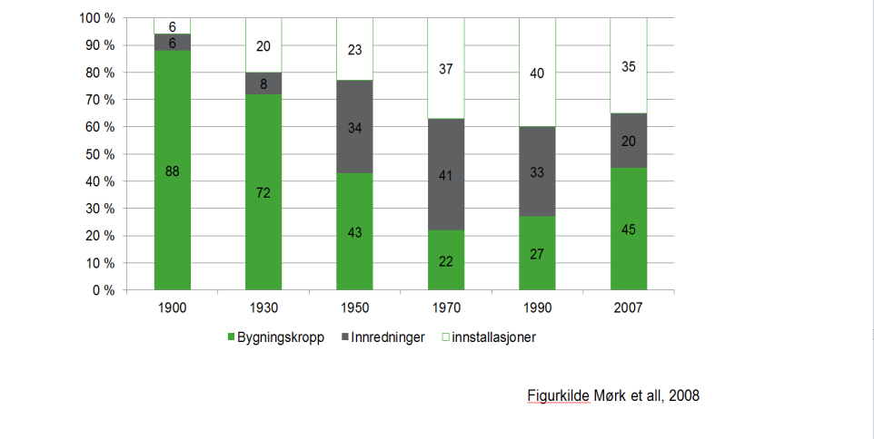
Kostnadsfordeling utskifting og utvikling, et eksempel
Notes:
Kostnadstypene utskiftings- og utviklingskostnader
Utskiftings- og utviklingskostnader har fått særlig stor oppmerksomhet i forbindelse med LCC-beregninger i NS 3454. Ved vedlikeholdsplanlegging i andre sektorer som industri, fly og jernbane, der konsekvensene av mulige feil er særlig store, og der kontinuiteten i driften må være høy, er det viktig å ha best mulig kontroll på utskiftingstidspunkt.
En annen grunn til at utskiftings- og utviklingskostnader tradisjonelt har hatt høyt fokus, er at disse kostnadene kommer først mange år etter at et nytt bygg er tatt i bruk. Setter du opp erfaringstall for kostnader til drift og vedlikehold fra de første driftsårene, får du lave utgifter fordi bygningen er ny og ikke har behov for vedlikehold de første årene. Bruker du disse erfaringstallene som grunnlag for et driftsbudsjett, vil du oppleve at utskiftings- og utviklingskostnadene vil øke etter f.eks. fem år, og kostnadene fra de første fem årene vil da være for lave.

Slide 11
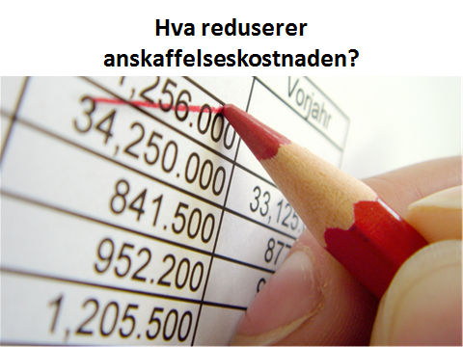
Hva kan påvirke LCC-kostnadene?
Notes:
FDV-kostnadene har ofte direkte sammenheng med arealet i bygningen. Ønsker du å spare kostnader, bør du derfor alltid vurdere om du kan redusere arealbruken.
Størst nytte av LCC-beregningene får du dersom du utformer avtalene med entreprenørene slik at du får ta del i besparelsene i prosjektkostnadene hvis du foretar kostnadsreduserende valg i byggefasen.
Prisformat
Tildelingskriterienes prisformat er svært viktig for å redusere anskaffelseskostnader. Lavest pris gir ofte dårlig grunnlag for gode byggeprosjekter. Det er derimot mulig å vektlegge LCC-kostnader i byggeprosjekter. Ved gode valg vil det gi godt grunnlag for prosjekter med bedre kvalitet. Andre faktorer i konkurransen vil også virke inn, for eksempel kravspesifikasjonen.
Det er utfordrende for byggherren å ta ut reelle besparelser i byggeprosjektet. Hvis du bruker LCC som grunnlag for besparelser i et byggeprosjekt, kan dette fungere bra ved bonusordninger eller målsum i kontraktene.

Slide 12
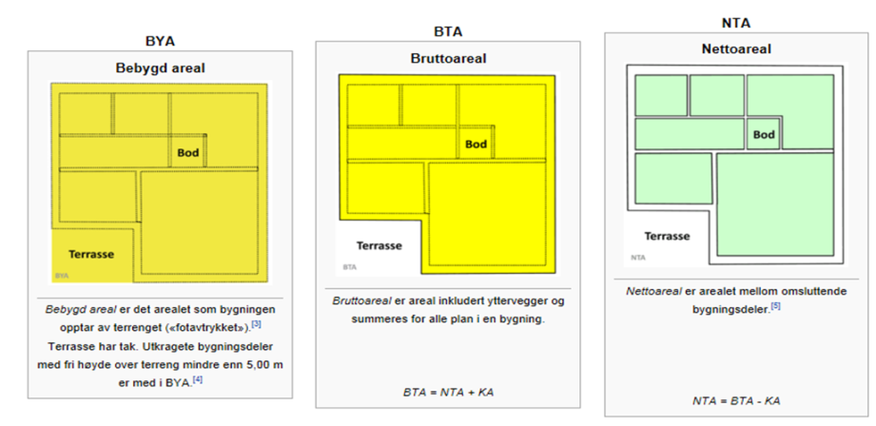
Arealberegninger
Figurkilde: www.wikipedia.no
Notes:
Det er vanlig i LCC-beregninger å bruke erfaringstall på formen kr/m2. Det er da nødvendig med en standardisert måte å beregne areal på. Selv om du i utgangspunktet kan tro at det ikke er mange måter å beregne areal på, så kan det være vanskelig om du går i dybden. Både innervegger og yttervegger tar for eksempel bort noe av arealet i bygningen. Standarden for arealberegning går ut på å finne ut hvordan du skal plassere disse arealene i regnestykket. Det er også standarder for hvordan du skal beregne areal i rom med skråtak, for eksempel loft. Ut mot kanten av taket er takhøyden så lav at det er vanskelig å utnytte arealet fullt ut. Standarden tar for seg hvordan du skal beregne dette arealet.
Ulike beregningsmåter for areal kan fort medføre at resultatet fra beregningene varierer med så mye som +/– 15 prosent. Det er derfor viktig å være nøye med beregningen av areal, særlig dersom det er LCC-kostnadene du skal beregne. Sammenligner du to alternativ ved bruk av LCC-beregninger, hender det ofte at areal ikke inngår i regnestykket. Du beregner i stedet kostnaden direkte for de to alternativene du sammenligner, noe som fort kan bli feil.

Slide 13
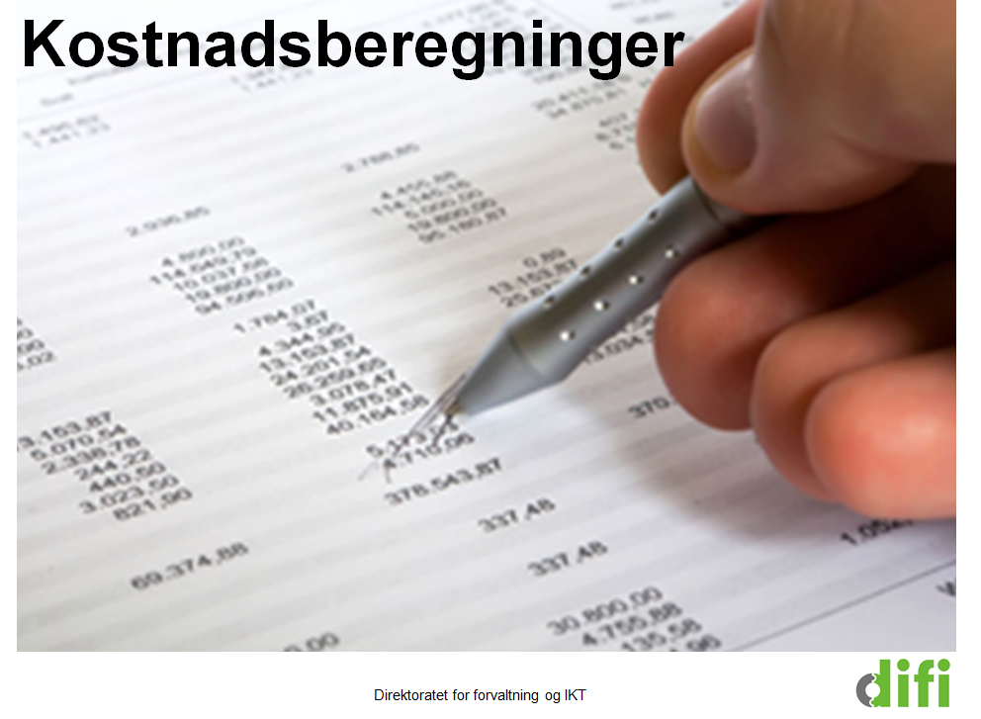
Kostnadsberegninger
Notes:
Når du skal sammenstille alle kostnadene for en bygning, vil det ta noe tid. Hvor lang tid det tar, avhenger i stor grad av hvor detaljert du velger å regne. Et raskt overslag av kostnadene får du med utgangspunkt i erfaringstall, for eksempel en samlet kostnad på 700–800 kr/m2. Deretter er det bare å multiplisere tallet med bygningens areal.
Du må huske å ta med anskaffelseskostnaden. Som vist på tidligere slides i denne kursmodulen blir denne kostnaden ofte dobbelt så høy (1400–1600 kr/m2) som de samlede FDV-kostnadene.
En slik rask overslagsberegning klarer du kanskje å utføre på 2-3 timer.
En detaljert beregning av alle bygningskomponenter utført av en ekstern rådgiver kan koste flere hundre tusen.
Det er du som bestiller som bestemmer hvor detaljert husleieberegningen skal være. Dette er viktig å avgjøre tidlig, fordi en del avgjørende forutsetninger blir bestemt da.
Internutleie
Byggeiere som skal bruke bygningene selv, praktiserer delvis ideen om at den delen av virksomheten som eier bygningen, og den delen av virksomheten som bruker bygningen, bør avtale kostnadsfordelingen i egne «internhusleieavtaler».
Skal du få oversikt over det totale kostnadsbildet og dermed fordelingen av disse kostnadene mellom utleier og leietaker før bygningen er i drift, må du gjennomføre LCC-beregninger.
Teorien omkring årskostnader/internhusleieberegning er velprøvd. I Norge startet det hele med omdanningen av Statens bygge- og eiendomsdirektorat til Statsbygg på begynnelsen av 1990-tallet. I forbindelse med denne omorganiseringen oppstod det et behov for å få til en mest mulig rettferdig kostnadsfordeling mellom Statsbygg som byggeier og den enkelte leietaker.
De fleste leietakerne i Statsbyggs bygningsmasse er andre statlige aktører, for eksempel offentlige høyskoler, etater, direktorater osv. Husleieordningen i Statsbygg er derfor et velprøvd eksempel på en velfungerende internhusleieordning.

Slide 14
Andre relevante standarder
EN 15221-4 Fasilitetsstyring (FM) - Del 4: Rammeverk, klassifisering og strukturer i fasilitetsstyring.
NS 3940 Areal- og volumberegninger av bygninger
r = Realrente (pengemarkedsrenten – prisstigning)
T = Beregningsperioden (hvor lenge skal bygningen brukes før den rives)
Notes:
EN 15221-4 Fasilitetsstyring (FM) - Del 4: Rammeverk, klassifisering og strukturer i fasilitetsstyring.
Kostnadsinndelingen i den norske standarden har mye til felles med kostnadsinndelingen i de andre nordiske landene. Dette gjør det relativt greit å sammenlikne kostnader over landegrensene i Norden. Det finnes også en europeisk standard for inndeling av kostnader som heter EN 15221-4. Men det er en del ulikheter mellom den norske og den europeiske standarden. Dette går vi ikke nærmere inn på det her.
NS 3940 Areal- og volumberegninger av bygninger
Den norske standarden for beregning av areal heter NS 3940 Areal- og volumberegninger av bygninger. Det finnes også en europeisk standard for beregning av areal, EN15221-6 Måling av arealer og volumer i fasilitetsstyring. I denne standarden er arealberegningsreglene veldig mye enklere enn i den norske standarden, så bruk denne dersom du vil gjøre beregningene enklest mulig for deg selv.

Slide 15
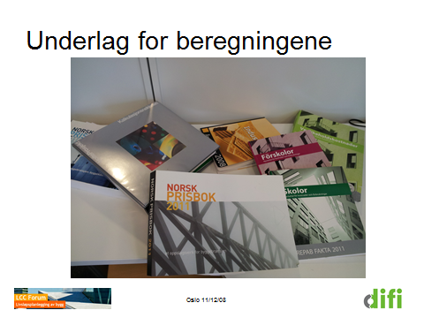
Erfaringstall for LCC-beregningene
Notes:
Innsamling av erfaringstall
Dersom du eier andre bygninger før du starter med et nytt byggeprosjekt, kan det være lurt å samle inn kostnadene for de eksisterende bygningene du eier, hvis du ikke har det fra før. Kostnadstypene for de eksisterende bygningene bør deles inn etter NS 3454.
Dersom du samler kostnadsdata over tid, kan du bygge opp ditt eget tallgrunnlag for å sammenlikne kostnadsnivået mellom de ulike bygningene du eier. De tallene du finner da, kalles «erfaringstall». Et erfaringstall er bare «riktig» for den bygningen det er beregnet for. Dersom du har mange bygninger (min. 20–25 stk.), kan du regne ut gjennomsnittet av alle de erfaringstallene du har. Et slikt gjennomsnittlig erfaringstall er en god indikator på hva du kan forvente av nivå på de ulike kostnadstypene dersom du skal bygge en ny bygning.
Sammenlikning med andre
For å forbedre tallgrunnlaget og sjekke hvordan ditt eget kostnadsnivå er i forhold til andre byggeiere, kan du kontakte andre byggeiere for å utveksle erfaringstall på kostnader.
Kommersielle erfaringstall
Det finnes i Norge i dag noen få virksomheter som arbeider med å samle inn og beregne gjennomsnittlige erfaringstall fra mange ulike byggeiere. Noen av disse virksomhetene beregner også teoretiske tall på hva som bør være et forventet kostnadsnivå for bygninger med visse egenskaper. Slike beregnede kostnader kalles «normtall». De dominerende rådgiverne i Norge som selger normtall og erfaringstall, er Holte, ISY og INCIT.
Gratis erfaringstall
Det finnes i tillegg flere gratis kilder til erfaringstall i Norge som er tilgjengelige gjennom NBEF og LCC Forum.

Slide 16

Nøyaktighet i beregningene
Notes:
Hvor nøyaktige beregningene kan bli, er avhengig av nøyaktigheten i grunnlagsdataene.
Dersom du bruker en rådgiver til å gjennomføre LCC-beregninger for deg, er det viktig at du tenker nøye gjennom hva du skal bruke beregningene til. Det kan for eksempel være viktig å vektlegge:
- materialvalg
- arealer
- miljø
energi.
Det er innkjøperen som bestemmer. Hvor gode leveranser du får, er i stor grad avhengig av hvordan du har spesifisert dette i innkjøpsprosessen, og hvordan du følger opp kontrakten. Gode innkjøp krever kunnskap om det formelle innkjøpsregelverket, men også god faglig innsikt i de produktene og tjenestene du skal ha levert.

Slide 17


Slide 18
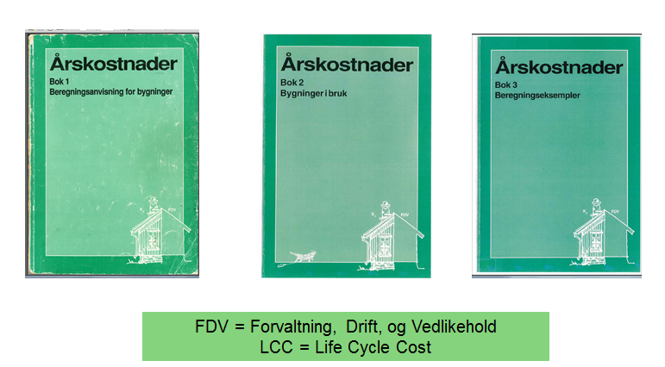
Teoretisk grunnlag
Notes:
Hvordan kostnadene skal beregnes for deretter å kunne fordeles mellom byggherren (Statsbygg) og de interne leietakerne, er beskrevet i de tre «årskostnadsbøkene» fra 1993/1994 som er tilgjengelige for gratis nedlasting fra LCC forums hjemmesider:
http://www.lccforum.no/2013/01/klassikere-innen-arskostnader-og-lcc-na-tilgjengelig/
Undervisningsbygg Oslo KF eier, drifter og vedlikeholder alle skolebyggene i Oslo kommune. Kravene til bygningsmassen er nedfelt i Kravspesifikasjon for skoleanlegg:
http://www.undervisningsbygg.oslo.kommune.no/kravspesifikasjon_for_skoleanlegg/

Slide 19

Oppsummering
Vi har i dette kapittelet sett:
  på ulike kostnadsgrupper som er viktige i et LCC-budsjett.
  at kostnadene kan fordele seg ulikt over tid, mellom bygningskategorier
  at erfaringstall og standarder kan brukes i beregningene
  hvordan arealberegningene kan påvirke FDV kostnadene
  på nøyaktighet i beregningene

Slide 20
Kapittel 2 LCC-kostnader og –beregninger– Slutt!
Dette er forelesning to av fire. Kapittel 3 handler om Levetider i LCC

